Slide 1

Equipo 26 - GoQCor
Sprint 2

Slide 2




AGENDA
Planificación inicial.
Resultados.
Observaciones.

Slide 3
TRABAJO PLANIFICADO
El objetivo del segundo sprint fue diseñar y desarrollar el módulo homepage donde el usuario o administrador podrá contar con su perfil personalizado, teniendo acceso a la información requerida de acuerdo al rango que posea. El usuario tendrá acceso a las encuestas y el administrador, a la edición y creación de nuevas preguntas, a las respuestas brindadas y al dashboard.
Este sprint se limitó al desarrollo e implementación del módulo home-page. No incluyó la creación de las encuestas y del dashboard. La página está diseñada para gestionar el proceso de encuestas.

Slide 4
TRABAJO REALIZADO
En el período comprendido entre 16/08/2023 y 29/08/2023, se llevó a cabo la creación y desarrollo de la home-page como parte del proyecto: Encuesta Turística para la Municipalidad de Mina Clavero.
El objetivo principal fue asegurar a los usuarios de la aplicación web, un diseño intuitivo y atractivo. Brindarles acceso a las redes sociales del Municipio para poder brindar información certera al turista.
A continuación, se detalla el trabajo realizado durante este período:
EP1-US2: Como usuario quiero poder ver mi perfil personalizado, luego de iniciar sesión.
EP3-US2: Como encuestador, quiero poder acceder a una lista de preguntas disponibles.
EP3-US3: Como encuestador, quiero tener la opción de comenzar una encuesta.
También se realizaron las pruebas de usabilidad en el diseño de la aplicación web y se verificó el cumplimiento de los criterio de aceptación.

Slide 5
OBSERVACIONES
Este segundo Sprint se centró en el desarrollo de la home-page, la cual le permitirá a los usuarios acceder a sus perfiles personalizados y sus correspondientes interacciones.
El diseño y la usabilidad fueron aspectos claves durante el desarrollo de este módulo.
Se reforzó el trabajo en equipo y la importancia de la comunicación entre los integrantes, para fomentar la confianza, colaboración y mejora continua.
Días previos se realizó la retro, donde se identificó áreas de mejoras y se implementó un plan de acción para las mismas.

Slide 6
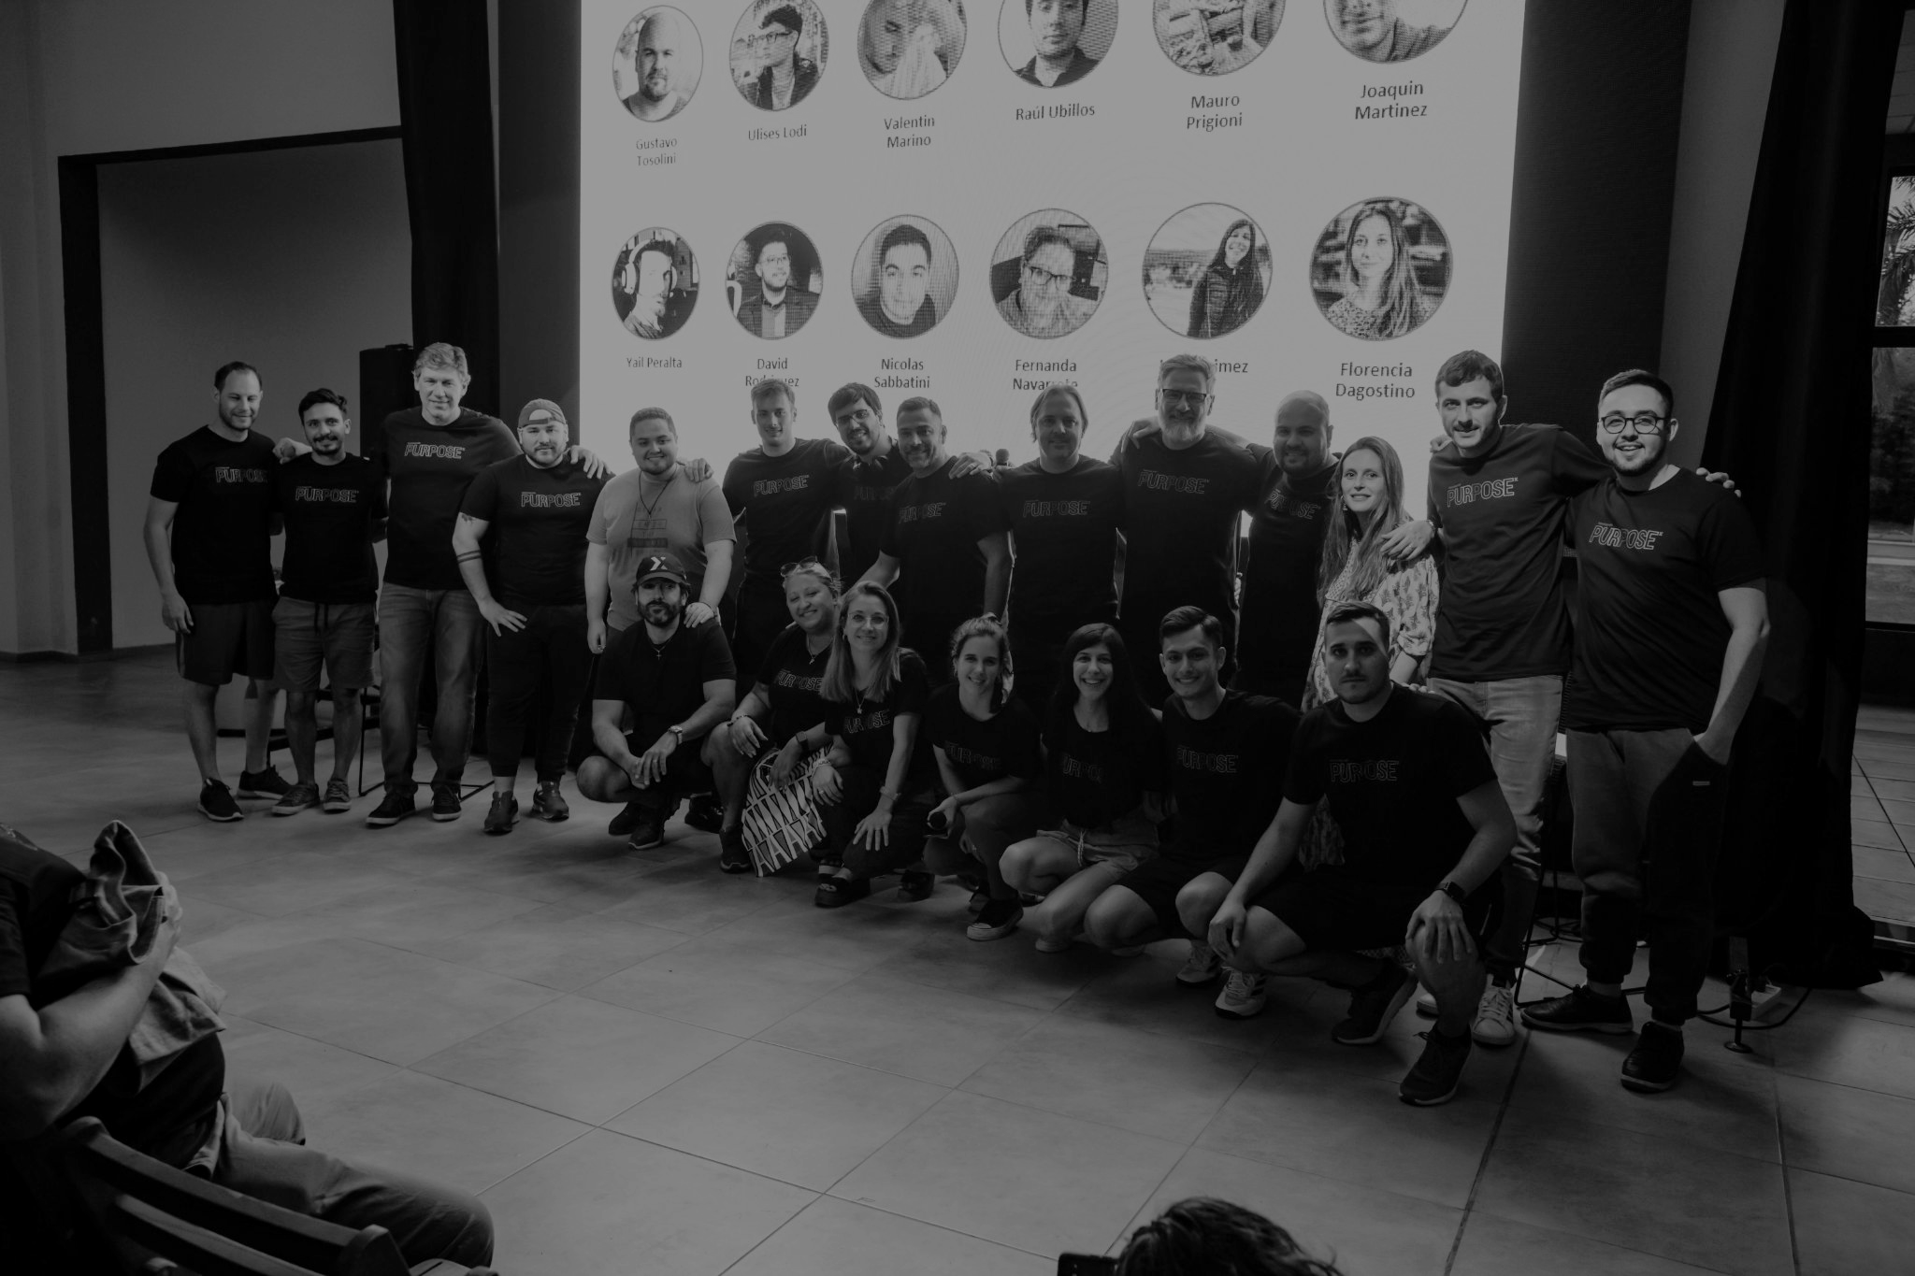
¡Adelante!

